Slide 1

BÀI HỌC STEM
NGÔI NHÀ THÚ CƯNG
Lớp 5E

Slide 2




KHỞI ĐỘNG

Slide 3
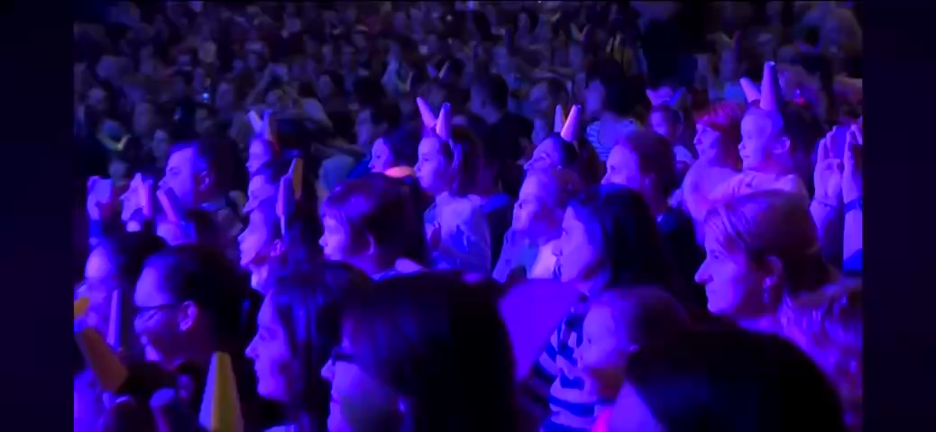
CHÀO MỪNG QUÝ THẦY CÔ
VỀ DỰ GIỜ THĂM LỚP
Môn: Khoa học - Lớp 4

Slide 4

Bài học Stem
NGÔI NHÀ THÚ CƯNG

Slide 5
TIÊU CHÍ SẢN PHẨM
1- Ngôi nhà của thú cưng có đủ các bộ phận.
2- Có thể sử dụng được.
3- Làm từ các vật liệu dễ kiếm, ít tốn kém.
4- Ngôi nhà cho thú cưng được làm chắc chắn, tính thẩm mĩ, sáng tạo.
5- Trang trí đẹp mắt.

Slide 6
HOẠT ĐỘNG 1:
Mở đầu : Xác định vấn đề

Slide 7
Theo em, thú cưng là những con vật gì?
Thường sống ở đâu? Với ai?
2 . Ngôi nhà có tác dụng thế nào đối với vật nuôi?
Ngôi nhà là tổ ấm, che nắng che mưa, chống rét cho cả gia đình nhà mèo, chó, thỏ,…
3. Em có thể thiết kế và làm một ngôi nhà dành cho
con mèo, chó, thỏ từ các vật liệu dễ kiếm hay không?

Slide 8

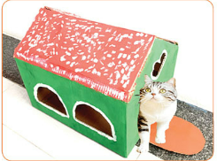
1) Em hãy trình bày chức năng cơ bản của môi trường đối với sinh vật
2) Theo em, ngôi nhà danh cho mèo, chó có những đặc điểm gì?
➔ Nhà giúp mèo, chó có nơi ngủ, tránh nắng, tránh rét….

Slide 9
Mỗi nhóm, suy nghĩ, thiết kế một ngôi nhà cho thú cưng
Ngôi nhà cho thú có đầy đủ các bộ phận, tính năng và sử dụng tốt
Ngôi nhà cho mèo sử dụng vật liệu dễ tìm kiếm và có chi phí thấp
+ Ngôi nhà cho chó, mèo được làm chắc chắn, tính thẩm mĩ, sáng tạo.

Slide 10







LỰA CHỌN VẬT LIỆU
Thảo luận nhóm 6 – thời gian 2 phút
Với bút màu, bút chì, thước kẻ, kéo, hồ dán, băng dính to, bìa các-tông
Dao dọc giấy, băng dính 2 mặt, súng bắn keo.
Hãy thảo luận lụa chọn hình dáng ngôi nhà
Đề xuất cách làm
Thực hành

Slide 11
CÙNG NHAU CHIA SẺ

Slide 12
Hoạt động 2: Hình thành kiến thức mới (kiến thức nền)
1) Em hãy trình bày chức năng cơ bản của môi trường đối với sinh vật
2) Theo em, ngôi nhà dành cho chó, mèo có những đặc điểm gì?
Notes:
Những vật dẫn nhiệt tốt như Kim loại thì khả năng giữ nhiệt như thế nào? Tại sao những vật dẫn nhiệt tốt thì khả năng dẫn nhiệt lại kém?
Nhiệt của vật ấy dễ bị truyền đi khi tiếp xúc với vật lạnh hơn nó

Slide 13

Ngôi nhà cần có:
+ Tường xung quanh, mái che, nền nhà, cửa sổ, cửa ra vào,…
+ Tường nhà có dạng hình gì? Mái nhà hình gì? Cửa hình gì?
+ Em dùng vật liệu, dụng cụ gì để làm nhà cho mèo?
+ Em trang trí thế nào?

Slide 14

. Hoạt động 3: Đề xuất và lựa chọn giải pháp
- Học sinh tìm hiểu cấu tạo của ngôi nhà cho mèo (hình dạng, kích thước, thứ tự sắp xếp các thiết bị…), rồi đề xuất lựa chọn vật liệu phù hợp để chế tạo.
https://youtu.be/OVYgnuOA374?si=OpI_gC8LK95kOJ9b
- Nhóm góp ý và lựa chọn bản thiết kế ngôi nhà cho mèo tốt nhất và được yêu thích nhất để cùng chế tạo.
https://youtu.be/I15dwGGmc_E?si=bU0DIE-HPVrqkxok

Slide 15



Phác thảo ý tưởng

Slide 16




MỘT SỐ LƯU Ý KHI LÀM SẢN PHẨM:
Lựa chọn vật liệu, dụng cụ có kích thước phù hợp với nhu cầu.
Có thể thay đổi ý tưởng so với dự kiến ban đầu.
Cẩn thận, an toàn khi sử dụng kéo, giữ vệ sinh cá nhân và lớp học trước và sau khi chế tạo sản phẩm.

Slide 17
THỰC HÀNH LÀM SẢN PHẨM

Slide 18

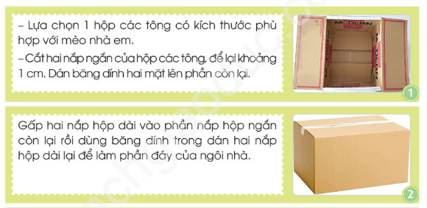
TRÒ CHƠI: AI NHANH-AI GIỎI

Slide 19
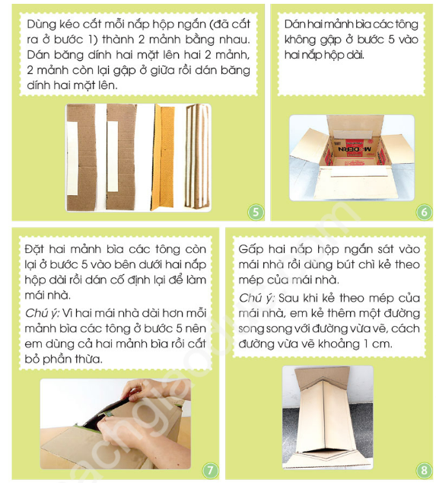

Slide 20
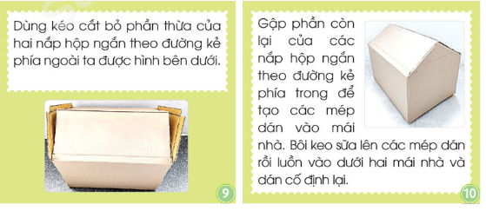
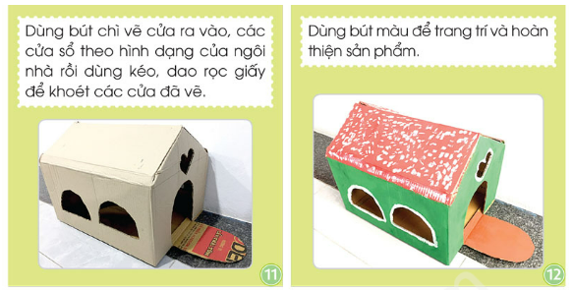

Slide 21
Hoàn thiện cho ngôi nhà

Slide 22
TRƯNG BÀY SẢN PHẨM

Slide 23
TIÊU CHÍ ĐÁNH GIÁ SẢN PHẨM
1- Ngôi nhà của thú cưng có đủ các bộ phận.
2- Có thể sử dụng được.
3- Làm từ các vật liệu dễ kiếm, ít tốn kém.
4- Ngôi nhà cho thú cưng được làm chắc chắn, tính thẩm mĩ, sáng tạo.
5- Trang trí đẹp mắt.

Slide 24









TIẾT HỌC KẾT THÚC
Chúc các em chăm ngoan, học giỏi.

